Slide 1
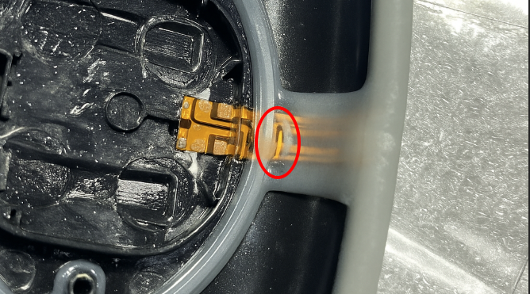
[PIM_FRING] PHÂN TÍCH LỖI “HỞ MẠCH MỀM”
Dữ liệu từ: 01/01/2025- 05/11/2025
Phenomenon
Analysis
Xưởng : PIM
Model : FRING_BLUE, FRING_RGB
Nhóm lỗi: Ngoại quan
Hiện tượng lỗi : Một đoạn mạch hở ra bên ngoài sản phẩm
Cơ chế phát sinh lỗi:
Vật liệu : băng đinh không đủ dính chặt mạch vào khung
Khuôn : khuôn có sai số khi phun nhựa đẩy vào dẫn đến mạch bị hở
Nhân viên vận hành có tay nghề khác nhau hoặc chưa đúng thao tác
Bảng tính tập trung “Hở mạch mềm” thiết bị theo tháng
Hình ảnh lỗi “Hở mạch mềm”
Thiết bị | Total |  |  |  | Tỷ lệ lỗi
 | Tỷ lệ lỗi | Số lượng NG | Sản lượng |  | M01 | M04 | M05 | M06 | M07 | M08 | M09 | M10 | M11
Total | 2.23 | 13,436 | 600,812 |  | 2.26 | 2.2 | 1.43 | 3.16 | 1.78 | 2.18 | 1.92 | 1.48 | 0.45
PMINJ02_11 | 1.69 | 4,953 | 289,499 |  | 1.86 | 2.2 | 1.5 | 2.08 | 1.32 | 1.39 | 4.03 | 1.48 | 0.45
PMINJ01_15 | 3.49 | 1,639 | 46,912 |  | 3.51 | 3.37
PMINJ02_10 | 1.09 | 8 | 732 |  | 1.09
PMINJ01_01 | 5.20 | 2,449 | 47,104 |  |  |  | 15.38 | 5.46 | 3.99
PMINJ01_10 | 2.03 | 4,387 | 216,565 |  |  | 1.86 | 1.34 | 2.26 | 1.81 | 2.9 | 1.43
Trend lỗi “Hở mạch mềm”
Tỷ lệ lỗi “Hở mạch mềm” máy PIMINJ01_01 đang chiếm ~ 18.22 % ( 2,449/13,436 )
Bảng tính tập trung theo thiết bị và người vận hành
Nhân viên vận hành | Thiết bị
 | PMINJ02_11 |  |  |  | PMINJ01_01 |  |  |  | PMINJ01_10
TM.001593 | 0.74 | 4 | 544 |  | 9.86 | 35 | 355 |  | 1.57 | 6 | 381
TM.001645 | 1.16 | 595 | 51,087 |  | 6.09 | 36 | 591 |  | 1.37 | 34 | 2,478
TM.000251 | 2.24 | 488 | 21,752 |  | 15.38 | 10 | 65 |  | 2.02 | 1,400 | 69,174
TM.001736 | 2.42 | 125 | 5,165 |  | 14.67 | 283 | 1,929
TM.000221 | 7.63 | 50 | 655 |  | 13.88 | 69 | 497
TM.001846 | 2.01 | 26 | 1,295 |  | 7.98 | 434 | 5,440
TM.000964 | 2.14 | 5 | 234 |  | 15.96 | 15 | 94
TM.000913 | 1.57 | 738 | 47,086 |  | 2.62 | 321 | 12,251 |  | 2.4 | 874 | 36,460
TM.000871 | 4.33 | 175 | 4,044 |  | 18.88 | 64 | 339 |  | 2.26 | 5 | 221
Tỷ lệ lỗi | FRING_BLUE | 1.98 | 0.93 |  | 1.22 | 2.98 | 1.69 | 1.92 | 1.30
 | FRING_RGB | 2.36 | 2.70 | 2.20 | 1.47 | 3.25 | 2.00 | 3.39 | 4.04 | 1.48 | 0.45
Số lượng NG | FRING_BLUE | 4,179 | 16 |  | 153 | 1,268 | 1,313 | 1,315 | 114
 | FRING_RGB | 9,199 | 2,213 | 1,551 | 1,073 | 2,777 | 591 | 468 | 104 | 394 | 28
Sản lượng | FRING_BLUE | 211,199 | 1,714 |  | 12,562 | 42,499 | 77,569 | 68,445 | 8,772
 | FRING_RGB | 389,612 | 82,040 | 70,435 | 73,191 | 85,390 | 29,506 | 13,812 | 2,576 | 26,594 | 6,164
Tính tập trung theo model
Hầu hết tỷ lệ lỗi FRING_BLUE luôn thấp hơn FRING_RGB
Khi nhân viện vận hành đổi máy cho thấy tỷ lệ lỗi tăng cao lên đáng kể khi vận hành máy PIMINJ01_01
Hiện tại lỗi “Hở mạch mềm” đang giảm dần trong những tháng gần đây do máy PIMINJ01_01 tạm dừng sản xuất từ M08.
→ Nguyên nhân có thể dẫn đến là vấn đề kỹ thuật hoặc sai lệch thông số của máy PIMINJ01_01
[Hở mạch mềm] Tính tập trung theo Ca_Kip
Tháng | M01 | M04 | M05 | M06 | M07 | M08 | M09 | M10 | M11
Ca_1 | 2.92 | 2.27 | 1.41 | 3.64 | 1.69 | 2.26 | 1.39 | 1.16 | 0.23
Ca_2 | 2.26 | 2.23 | 1.81 | 2.96 | 2.04 | 2.00 | 2.65 | 1.52 | 0.56
Ca_3 | 3.03 | 2.11 | 1.07 | 2.89 | 1.61 | 2.25 | 1.60 | 1.59 | 0.44
HC | 1.03
PIM_REWORK_Hở mạch mềm
Tỷ lệ lỗi giữa các ca làm việc biến động nhỏ cho thấy lỗi “Hở mạch mềm” không có ảnh hưởng và tác động đến các ca làm việc.
[Hở mạch mềm] Tính tập trung theo thiết bị và model
Thiết bị | Model | Tỷ lệ lỗi | Số lượng NG | Sản lượng
PMINJ02_11 | FRING_BLUE | 1.26 | 1,261 | 101,040
 | FRING_RGB | 1.93 | 3,634 | 188,459
PMINJ01_15 | FRING_BLUE | 1.46 | 12 | 821
 | FRING_RGB | 3.53 | 1,627 | 46,091
PMINJ02_10 | FRING_RGB | 1.09 | 8 | 732
PMINJ01_01 | FRING_BLUE | 4.83 | 903 | 18,700
 | FRING_RGB | 5.44 | 1,546 | 28,404
PMINJ01_10 | FRING_BLUE | 2.21 | 2,008 | 90,941
 | FRING_RGB | 1.89 | 2,379 | 125,624
FRING RGB: Tỷ lệ Rework OK khá cao nhưng số lượng NG vẫn còn nhiều M04 chưa xử lý hết. Các tháng còn lại có tỷ lệ rework OK tương đối cao từ 96.01% → 99.03% là xử lý xong với gần bằng lượng NG
FRING BULE: Tỷ lệ Rework OK khác cao từ M05 → M10 với tỷ lệ dao động từ 95.90% → 100% và có lượng NG xử lý gần hết
Tỷ lệ “Hở mạch mềm” có tính tập trung thiết máy PMIINJ01_01 và không theo model

